Slide 1

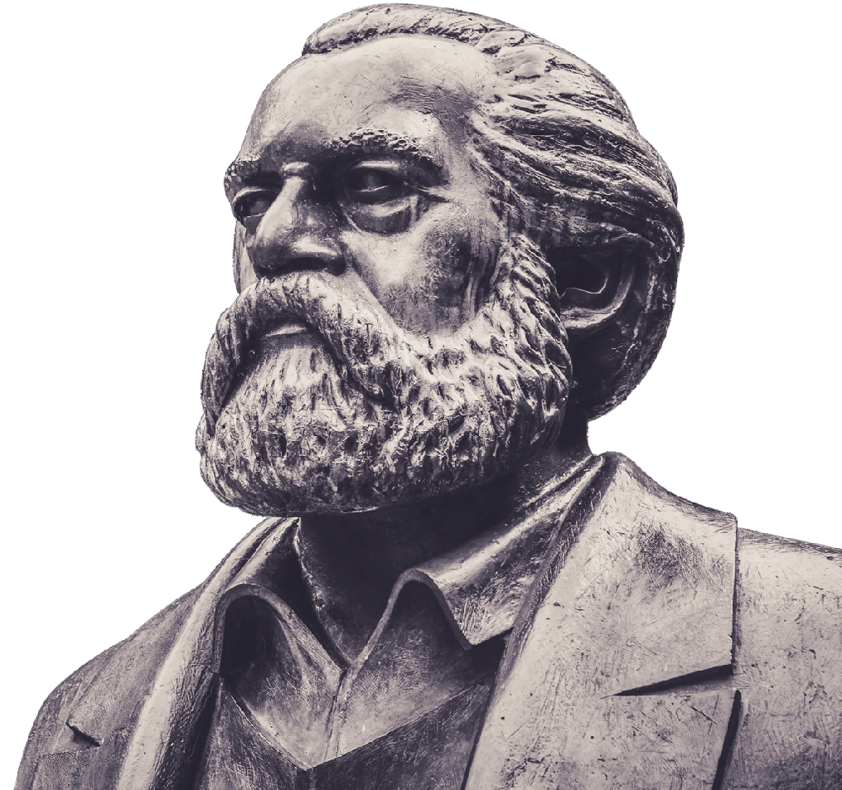
第一课：社会主义从空想到科学、从理论到实践的发展
1.2科学社会主义的理论和实践
仪陇中学政治教研组

Slide 2
预习观察与思考
空想社会主义的局限性是什么？科学社会主义产生的思想来源和历史前提有哪些？
01
科学社会主义创立的理论基石和诞生标志？
02
03
共产党宣言的地位和历史意义？
十月革命的历史意义?社会主义的生产关系有什么特点？
04

Slide 3


总议题：科学社会主义何以“科学”
01
新社会制度的发明：科社产生的历史条件
目录
02
壮丽日出：科学社会主义的创立
03
蓝图变现实：一国到多国实践
CONTENTS

Slide 4

环节一
新社会制度的发明：科社产生的历史条件

Slide 5

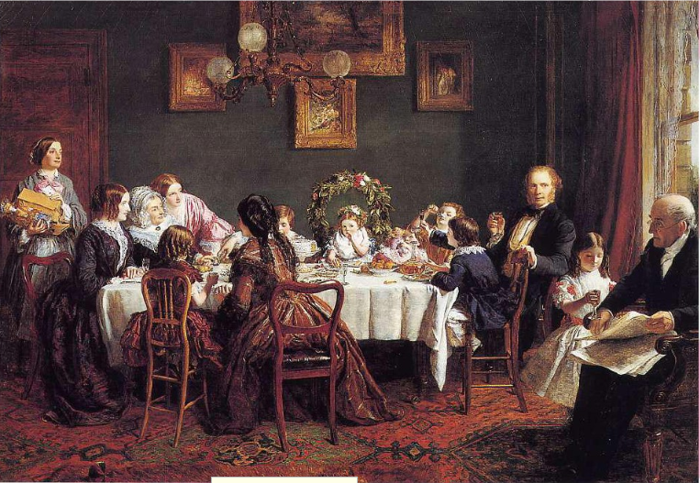
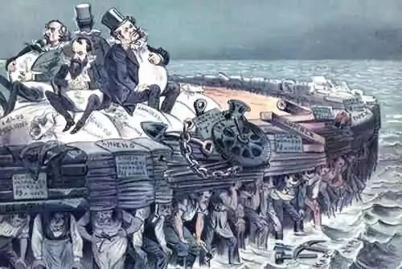
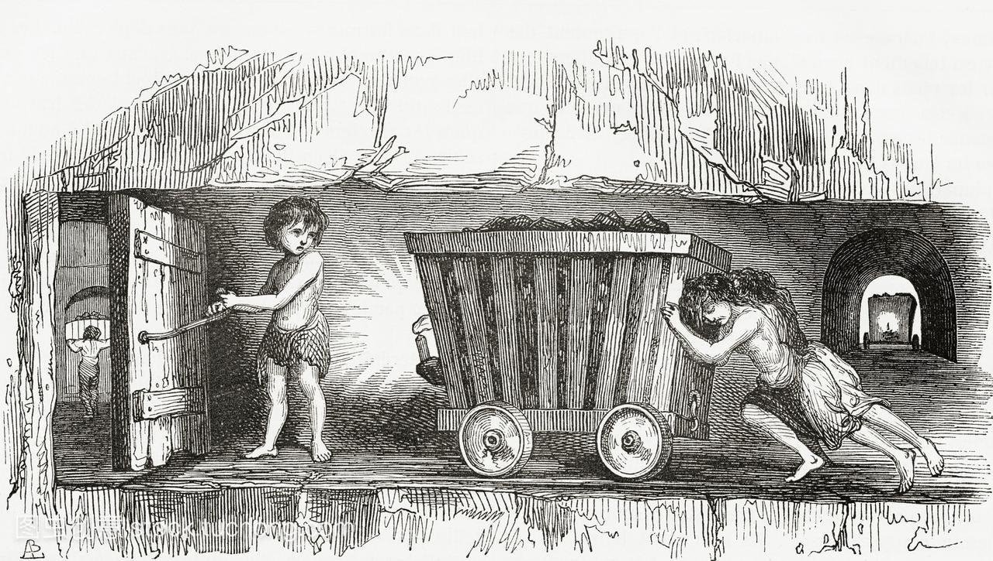
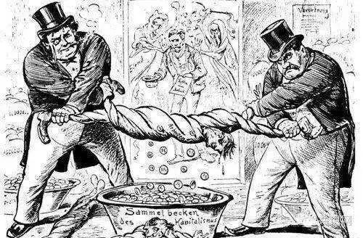
情境1：时代的呼唤
“这是一个最坏的时代，这是一个最好的时代。
——狄更斯
议学任务：漫画讽刺了怎样的社会现状？这一现状会加剧什么的对立？
资本主义剥削下的残酷现实，加剧了资产阶级与无产阶级的对立；
一些先进分子对资本主义进行揭露和批判，开始畅想未来理想社会，从而形成了空想社会主义。

Slide 6
一.科学社会主义产生的历史条件
1.思想来源：空想社会主义
（1）发展过程及特点
对未来的理想社会制度只是一种文学描述；莫尔《乌托邦》，康博内拉的《太阳城》
16、17世纪的空想社会主义
从法律角度批判资本主义私有制，以法律条文的形式提出了人人平等、生产资料公有制等基本原则。
18世纪的空想社会主义
空想社会主义最高阶段，代表人物法国的圣西门、傅里叶和英国的欧文，在批判资本主义的同时，对未来社会提出了许多积极合理的设想。
19世纪初的空想社会主义
伴随着资本主义形成和发展过程中日益显现的激列矛盾，社会主义思想得以产生和发展。

Slide 7
情境2：
社会主义新制度的“天才火花”描绘
欧文认为，未来社会生产力将高度发达，产品将十分丰富，实行生产资料公有制、计划生产、按需分配，消灭城乡差别、工农差别、脑力劳动与体力劳动差别，工人阶级“将成为所有登记中最有力量的等级”，他的思想达到了空想社会主义的高峰。
议学任务：结合P12探究与分享和所学知识，思考以“新和谐公社”为代表的空想社会主义思想家们建设美好社会的努力为何都以失败而告终？这些思想客观上有何历史意义？

Slide 8
（2）空想社会主义的积极意义与局限性
①积极意义：看到了资本主义的弊端，对资本主义进行揭露和批判，表达了对未来理想社会的诉求，成为科学社会主义的思想来源。
②局限性：
A.仅从理性、正义等原则出发，揭露资本主义的弊端，设计未来社会的美好蓝图（未能看到资本主义制度的本质）
B.主张阶级调和，反对阶级斗争，看不到广大人民群众特别是无产阶级的力量，没有找到消灭资本主义社会和建立新社会的强大力量，也没有找到进行社会变革的正确途径（想法天真，路也不对）
C.根本原因：设想的生产关系与当时的生产力发展状况不匹配

Slide 9

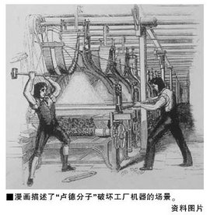
情境3：资本主义的发展和工人运动的兴起
随着工业革命的发展，资本主义社会发生着巨大变化
工业革命带来了物质力量的极大发展，也带来了物质力量相伴着的无穷机遇……然而这次变革并没有能建立起一个更幸福、更合理、更富有自尊心的社会，相反，工业革命使千百万群众身价倍落，而迅速发展出一种一切都为利润牺牲的城市生活方式。
---历史学家哈孟德夫妇语
------随着资本主义的不断发展，资本主义制度的内在矛盾和弊端不断展现，工人阶级和资本的矛盾不断尖锐起来。

Slide 10
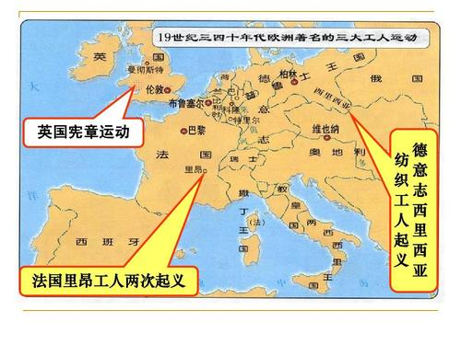
情境3：资本主义的发展和工人运动的兴起
“我们要求减少工时、
提高工资！”
“我们竭尽自由人的义务，应享受自由人的权利。我们要求普遍选举。”
“我们反对私有制社会！”
“提高工资待遇”
“不能劳动而生，就要战斗而死！”
“我们要推翻富人政权！”
议学任务：结合情境，说说欧洲三大工人运动为什么以失败而告终？从中可得到什么启示？

Slide 11
议学提示：
失败的原因：没有坚强的政党，没有科学的理论。
深刻的启示：
资本主义正处于上升时期，社会经济还未发展到铲除资本主义制度的程度。
没有革命理论的指导，无产阶级就不可能取得革命的胜利，工人运动迫切需要科学理论的指导。

Slide 12
2.科学社会主义产生的历史前提：资本主义的发展和工人运动的兴起
（1）资本主义的发展：
为科学地认识资本主义制度的矛盾及其发展规律提供了经济条件。
（2）工人运动的兴起、无产阶级的斗争
① 基本形式：经济斗争、政治斗争、思想理论斗争。
②意义和影响：
A.工人阶级开始作为独立的政治力量登上历史舞台，开始联合起来反抗资产阶级的统治，将斗争的矛头指向整个资产阶级和资本主义制度。
B.无产阶级的斗争迫切需要科学理论的指导，科学社会主义应运而生。

Slide 13
环节二
壮丽日出：科学社会主义的创立

Slide 14
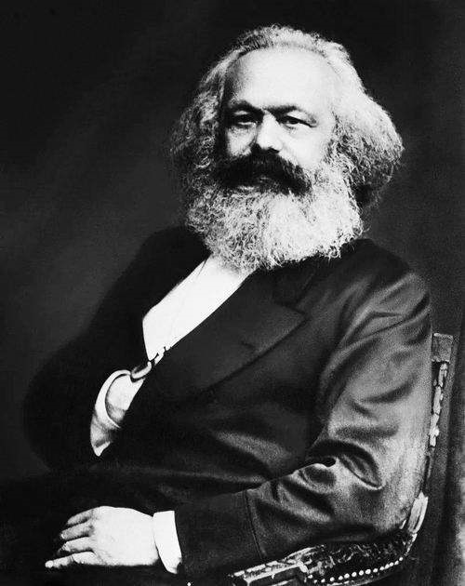
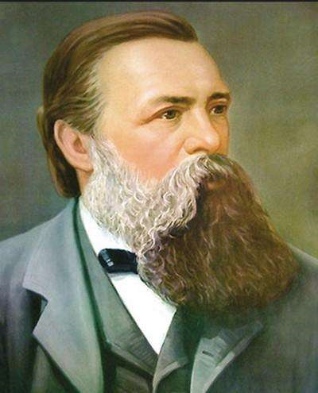
情境1：走近伟人
卡尔.马克思
1818年5月5日－1883年3月14日
弗里德里希·恩格斯
1820年11月28日－1895年8月5日
议学任务：结合教材13-14页探究与分享，小组合作探究
1.马克思、恩格斯在这一阶段所做的理论创新有哪些？其如何凸显出了其科学性？
2.这些理论创新对于当时的工人运动有什么意义？

Slide 15
二、科学社会主义的创立
1、科学社会主义的理论基石：
剩余价值学说
（剖析资本主义社会，批判继承了英国古典政治经济 学的思想成果）
唯物史观
（研究社会历史，批判地吸收了德国古典哲学的合理成分）
揭示了人类社会发展的一般规律；
揭示了人民群众的 历史主体作用；
揭示了阶级斗争在阶级社会发展中的巨大作用；
把人们对美好社会的追求建立在科学认识社会发展客观规律的基础上。
揭示了剩余价值的来源；
揭示了 资本家剥削工人、占有工人剩余劳动的秘密；
揭示了无产阶级与资产阶级利益的根本对立；
找到了变革资本主义社会的坚定力量，为无产阶级的斗争指明了方向。
唯物史观和剩余价值学说奠定了科学社会主义的理论基石，使
社会主义实现了由空想到科学的伟大飞跃。

Slide 16

情境2：《共产党宣言》
议学任务：小组合作探究，结合视频和课本总结《共产党宣言》包括哪些内容？
思考《共产党宣言》的发表有何历史意义？

Slide 17

2.诞生标志---1848年2月《共产党宣言》的发表
标志着科学社会主义的诞生，马克思主义的诞生，无产阶级斗争有了科学理论的指导。
（1）《共产党宣言》的主要内容：
①两个必然---资本主义必然灭亡和社会主义必然胜利。
②一个政党---共产党是无产阶级的政党。
③一个目标---未来共产主义的理想目标
④实现途径---阶级斗争与无产阶级革命。（补充）

Slide 18
“马克思主义犹如壮丽的日出，
照亮了人类探索历史规律和寻求自身解放的道路”
（2）马克思主义的鲜明特点：（P17）
①是科学的理论，创造性地揭示了人类社会发展规律。
②是人民的理论，第一次创立了人民实现自身解放的思想体系。
③是实践的理论，指引着人民改造世界的行动。
④是不断发展的开放的理论，始终站在时代前沿。

Slide 19
总结：科学社会主义的产生
（1）思想来源——
（2）历史前提——
（3）理论基石——
（4）诞生标志——
空想社会主义
资本主义的发展和工人运动的兴起
唯物史观和剩余价值学说
《共产党宣言》的发表

Slide 20

总结提升：区分科学社会主义与空想社会主义
 |  | 空想社会主义 | 科学社会主义
区别 | 阶级本质
 | 革命斗争
 | 人民群众
 | 社会规律
 | 理想社会
联系
科学阐述了资本主义社会的基本矛盾
明确了资本主义阶级剥削的本质
没有揭露资本主义剥削的本质
主张通过社会革命和阶级斗争的方式推翻资产阶级统治
否认社会革命和阶级斗争
没有认识到人民群众的力量
肯定了人民群众社会历史主体地位，明确了无产阶级是资本主义的掘墓人
揭示了社会发展规律，明确了社会主义社会一定会取代资本主义社会
没有认识到社会发展规律
科学揭示了人类社会的发展趋势，阐述了共产主义社会的根本特征
对未来社会的描述处于理想状态
空想社会主义作为科学社会主义思想的源头，是科学社会主义产生的历史前提

Slide 21
环节三
蓝图变现实：一国到多国实践

Slide 22
四、社会主义从一国到多国的实践
1.社会主义的发展历程
尝试 | 巴黎公社是无产阶级专政的一次伟大尝试，丰富了马克思主义关于无产阶级革命和无产阶级专政的学说。巴黎公社的经验和教训，成为国际社会主义运动的宝贵经验
建立 | 1917年，十月革命建立了世界上第一个社会主义国家，实现了社会主义从理论、运动到实践、制度的伟大跨越。
发展 | 第二次世界大战后，社会主义在世界范围内获得大发展，实现了从一国实践到多国实践的历史性飞跃
挫折 | 20世纪80年代末90年代初，随着东欧剧变、苏联解体，世界社会主义运动的发展出现严重曲折
新生 | 中国特色社会主义的伟大实践，使科学社会主义在21世纪焕发出了强大的生命力。

Slide 23
四、社会主义从一国到多国的实践
2.社会主义生产关系的特点
（1）生产资料归谁所有：
（2）人与人之间的关系：
（3）产品如何分配：
劳动者共同占有
消灭剥削、互助和谐
按劳分配
3.人类社会的发展进程与趋势：
（1）从人类社会发展的进程看，社会主义终将代替资本主义是不可逆转的；
（2）从人类社会发展的趋势看，共产主义一定要实现的信念是不可动摇的。
（3）中国特色社会主义是科学社会主义在中国的实践与发展。

Slide 24
本课小结
思想来源：
空想社会主义
历史前提：
资本主义的发展和工人运动的兴起
科学社会主义的理论与实践
科学社会主义
创立的条件
理论基石：
唯物史观和剩余价值学说
理论
诞生标志：
《共产党宣言》的发表
内容和意义
巴黎公社命
俄国十月革命
人类社会发展的进程和趋势：不可逆转、不可动摇
社会主义从一国
到多国的实践
从一国到多国的实践
严重曲折
实践
中国特色社会主义的伟大实践

Slide 25
学以致用
1.【2023年新高考II卷】马克思和恩格斯共同创立了科学社会主义，实现了社会主义从空想到
①对未来的共产主义社会进行了原则性描述
②对现存的资本主义社会进行了深刻的批判
③以唯物史观和剩余价值学说为理论基础
④找到了实现人类解放的社会力量和正确道路
A.①② B.①③ C.②④ D.③④
D
①错误，科学社会主义阐述了未来共产主义社会的理想目标，并未对未来的共产主义社会进行了原则性描述。
②错误，科学社会主义并未对现存的资本主义社会进行了深刻的批判。(或: 对资本主义社会的批判并不是它科学的原因，之前的空想社会主义也曾对资本主义社会进行过批判）

Slide 26
2.【2024年辽吉黑1】下列对“两个必然”和“两个决不会”关系认识正确的是
①两者都依据社会基本矛盾运动规律阐释社会形态的更替问题
②两者都论证了社会主义终将代替资本主义，但过程是漫长的
③前者揭示社会形态更替的必然性，后者揭示其实现的条件性
④前者反映资本主义社会的运行方式，后者反映社会形态更替的实现方式
A. ①③ B. ①④ C. ②③ D. ②④
“两个必然”： 1848年，马克思、恩格斯在《共产党宣言》中指出：“资产阶级的灭亡和无产阶级的胜利是同样不可避免的。”这就是现在所说的资本主义必然灭亡和社会主义必然胜利的“两个必然”。 | “两个决不会”： 1859年，马克思在《<政治经济学批判>序言》中提出：“无论哪一个社会形态，在它所能容纳的全部生产力发挥出来以前，是决不会灭亡的；而新的更高的生产关系，在它的物质存在条件在旧社会的胎胞里成熟以前，是决不会出现的。”
A
“两个必然”论证了必然性，“两个决不会”论证了长期性，②排除。
社会形态更替的实现方式主要是阶级斗争和改革，后者并未涉及，④排除。
社会基本矛盾运动规律指的是生产关系一定要适应生产力状况的规律、上层建筑一定要适应经济基础状况的规律，“两个必然”和“两个决不会”都在依据社会基本矛盾运动规律阐释社会形态的更替问题，①正确。“两个必然”和“两个决不会”有着内在的联系，它们都对资本主义灭亡和共产主义胜利必然性以及这种必然性实现的时间和条件的进行论述，“两个必然”讲的是资本主义灭亡和共产主义胜利的客观必然性，“两个决不会”讲的是这种必然性实现的时间和条件，③正确。

Slide 27
3.【2023年湖南卷】马克思和恩格斯在《德意志意识形态》中写道，在共产主义社会里，“任何人都没有特殊的活动范围，而是都可以在任何部门内发展，社会调节着整个生产，因而使我有可能随自己的兴趣今天干这事，明天干那事，上午打猎，下午捕鱼，傍晚从事畜牧，晚饭后从事批判，这样就不会使我老是一个猎人、渔夫、牧人或批判者”。对此理解正确的是
①这是对未来共产主义社会形态的全面描绘
②人的自由发展是共产主义社会的基本前提
③追求人的自由发展是共产主义的价值旨归
④共产主义社会人们将摆脱传统分工的束缚
A.①② B.①③ C.②④ D.③④
D
材料描绘的是未来共产主义社会的生产情形，是对未来共产主义社会形态的部分描绘，而不是全面描绘，①错误；
共产主义阶段物质财富极大丰富，因此社会生产力的高度发展是共产主义社会的基本前提，②错误

Slide 28
4.【2023年6月浙江卷】《共产党宣言》指出：“从封建社会的灭亡中产生出来的现代资产阶级社会并没有消灭阶级对立，它只是用新的阶级、新的压迫条件、新的斗争形式代替了旧的。”由此可见
①人类社会的历史是阶级斗争的历史
②资本主义生产关系是以私有制为基础的
③社会形态的更替不一定是历史的进步
④资本主义社会基本矛盾的尖锐化不可避免
A.①② B.①③ C.②④ D.③④
C
原始社会不存在阶级斗争。在我国社会主义社会初级阶段，剥削阶级已经不存在，阶级斗争不再是社会的主要矛盾，①说法错误。
一种社会形态代替另一种社会形态，究竟是历史的进步还是倒退，判断的主要标准，是看生产关系是否适应生产力的发展要求，是否符合人类社会发展的规律，资本主义社会代替封建主义社会是历史的进步，③不符合题意。

Slide 29
5.（2024年新课标I卷）在社会主义发展史上，空想社会主义者在批判资本主义带来的各种灾难和罪恶的同时，也描绘了未来理想社会的蓝图。反映空想社会主义者为建立美好社会而努力的有
①缔结反映各族人民意愿的国家联盟
②进行共产主义的“新和谐公社”新村实验
③成立被誉为新社会的光辉先驱的巴黎公社
④倡导建立人人劳动、普遍协作的“和谐制度”
A.①② B.①③ C.②④ D.③④
C
空想社会主义没有提出缔结反映各族人民意愿的国家联盟的主张，①排除。
空想社会主义是一种理论，其构想和原则并没有在实践中得到真正的实现；而巴黎公社则是一场实际的革命运动，它试图通过建立无产阶级政权来实现社会主义的理想。巴黎公社不是空想社会主义的主张也不是其实践活动，③排除。
新和谐公社是英国空想社会主义者欧文建立的理想模型，“和谐制度”构想是由法国空想社会主义者傅立叶提出，倡导建立人人劳动、普遍协作的“和谐制度”。虽然最终失败了，但也是一次有意义的尝试。这种尝试及其思想，为后来马克思主义的产生起到了重要作用，②④符合题意。

